Slide 1
Islam - Siirtomaakaudesta moderniin
9.11.2016, HI6.1.
Paavo Yliluoma

Slide 2
Lue oppikirjasta “Islamilainen laki”, s.20.

Slide 3
“Britannia tutkii islamilaisten sharia-tuomioistuinten toiminnan maassa.
Brittimedian mukaan maassa toimii arviolta 30 sharia-tuomioistuinta. Vaikka tuomioistuinten päätöksillä ei ole lainvoimaa, muslimiyhteisöissä niillä on paljon valtaa. Britannian sisäministeriö haluaa selvittää, antavatko tuomioistuimet ratkaisuja, jotka ovat ristiriidassa Britannian lainsäädännön kanssa. Ministeriötä huolestuttaa erityisesti naisten asema. Tietoon on tullut tapauksia, joissa sharia-tuomioistuinten epäillään esimerkiksi hyväksyneen pakkoavioliittoja”.
http://www.ess.fi/uutiset/ulkomaat/art2273622
Olisiko mielestäsi I-B:n muslimeilla heidän omassa yhteisössään oikeus käyttää sharia-tuomioistuimia, jos sen käyttö perustuu kaikkien osapuolten vapaaehtoisuuteen?

Slide 4
Lue oppikirjasta “Huntu”, s.36.

Slide 5
“Ranskassa on voimassa huntukielto. Se tarkoittaa, että kasvoja peittäviä huntuja ei saa enää käyttää julkisilla paikoilla”. http://suomenkuvalehti.fi/jutut/ulkomaat/paivan-kuvat-burka-ja-niqab-ovat-nyt-kiellettyja-ranskassa-mita-ne-ovat/
Mitä mieltä olet huntukiellosta? Tulisiko Suomessakin käyttää sitä?

Slide 6
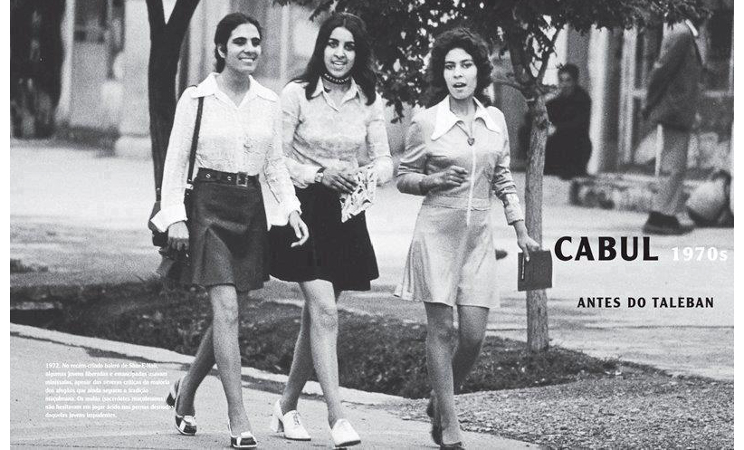

Slide 7
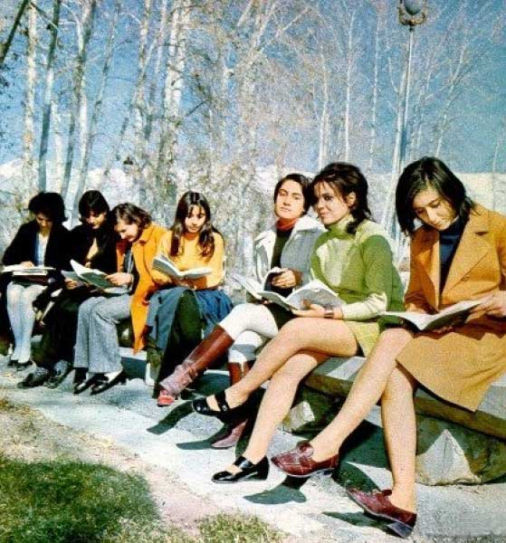

Slide 8
4) Siirtomaakausi (1850 – 1945)
Napoleonin (1799 – 1815) kaudella alkaa eurooppalainen kulttuurivaikutus.
→ Nationalismin aatteet Lähi-itään.
Osmanien valta heikkeni (“Euroopan sairas mies”) → Valtatyhjiö → Pelikenttä Eurooppalaisille.
Egypti alkoi länsimaistua ensimmäisenä 1850 – luvulla, mutta joutui sitten brittimiehitykseen 1882.

Slide 9
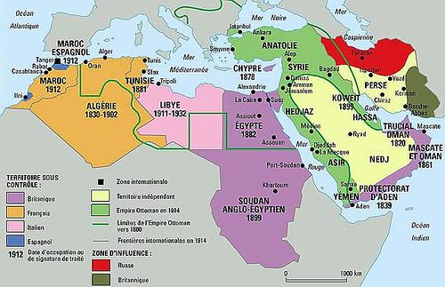

Slide 10
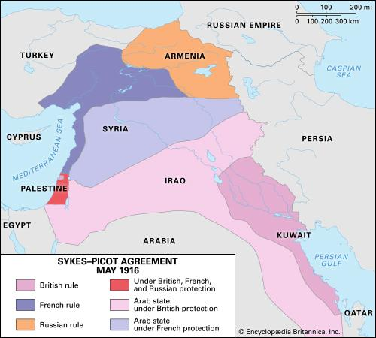
Esimerkki imperialismista Lähi-idässä: Sykes–Picot -sopimus = Britannian ja Ranskan vuonna 1916 solmima salainen etupiirisopimus

Slide 11
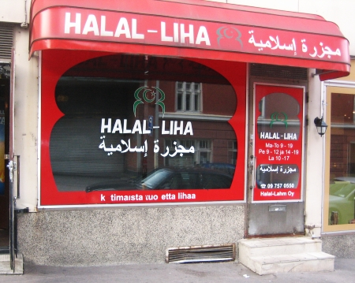
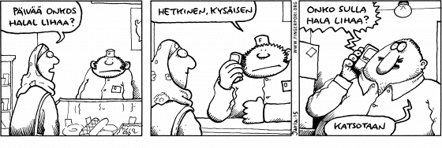

Slide 12
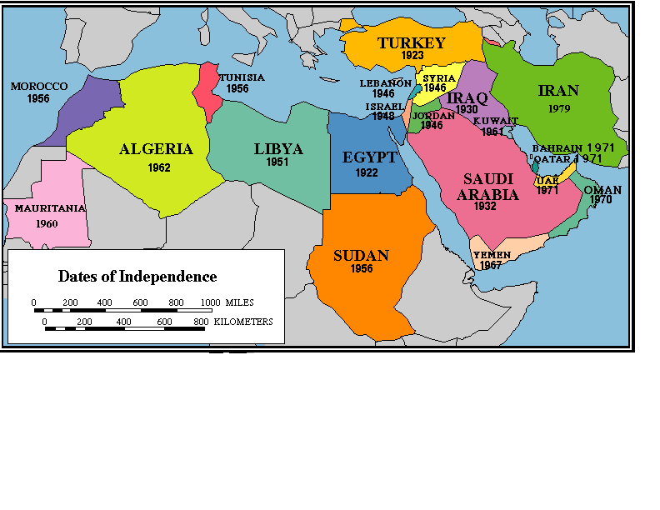
5) Kansallisvaltioiden aika

Slide 13
Lue sivut 28-29 ja mieti:
Mitä ongelmia islamilaisilla valtiolla on ja mistä arvelisitte niiden johtuvan?

Slide 14
Islamilaisten valtioiden ongelmia:
Siirtomaakauden jättämät arvet:
Tuhoava vaikutus talouden ja eri instituutioihin.
Sukuvaltainen hallintotapa → korruptio, nepotismi, demokratian ongelmat.
Paine uudistaa, toisaalta vanhoillisten muslimien paine
Kansalaisyhteiskunta heikko.
Öljytulot harvoille.
Sosiaaliset ongelmat ratkaisematta.
Kansallisvaltio vs. sirpalaiset heimot/uskontokunnat.
Esim. “Libya on heimovaltio”

Slide 15
Lue sivut 38-40 ja mieti:
Mistä johtuu islamilaisten maiden kriittisyys länttä kohtaan? Mitkä asiat herättävät muslimeissa ristiriitaisia tunteita?

Slide 16
“Miksi muslimimaat ei tykkää meistä nykyään?”
Historiallisia syitä:

Slide 17
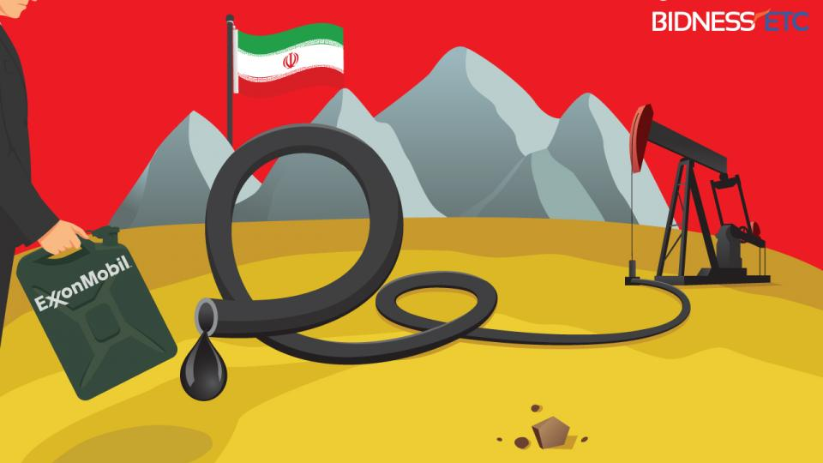
Länsimaisten öljy-yhtiöiden valta 1950-l.
Kartellia pyörittivät: Exxon, Shell, Texaco, British Petroleum, Chevron, Mobil ja Gulf.
Omistivat 85% kaikista maailman öljyvarannoista (ennen öljykriisiä -73). → Shaahin valtaannousun tukeminen Iranissa 1953. → Islamilainen vallankumous 1979 Shaahia ja USA:ta vastaan.

Slide 18
Israelin politiikka
USA vahva liittolainen.
Länsi kylmässä sodassa Israelin puolella, NL arabimaiden puolella.
Israel ollut sodassa mm. Egyptiä, Jordaniaa, Irakia, Saudi-Arabiaa, Libanonia, Syyriaa, Jemeniä, Algeriaa ja Marokkoa vastaan.
Palestiinan kysymys.

Slide 19
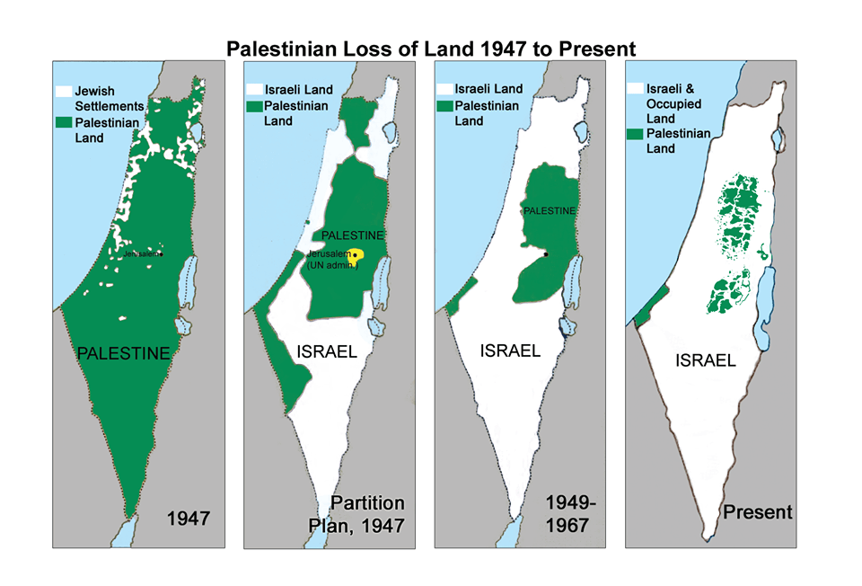
“Israel is only defending itself against terrorism?”

Slide 20
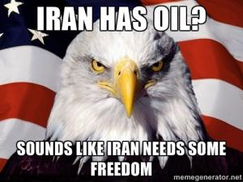
USA:n terrorismin vastaisen sodan nimissä tehdyt interventiot.
Afganistan: Auttoi itse valtaan talibanit 1970-luvulla.
Irak: Tuki aluksi Saddamin hallintoa ja sittemmin hyökkäsi ilman YK:n hyväksyntää. → Epävakauden luominen.

Slide 21
